Slide 1
14 - 20 OTTOBRE 2022

Slide 3
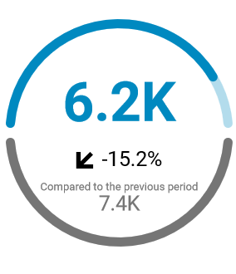
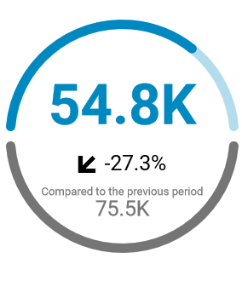
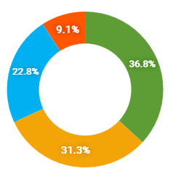
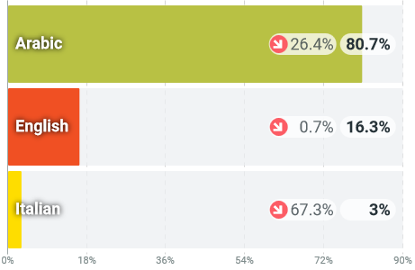
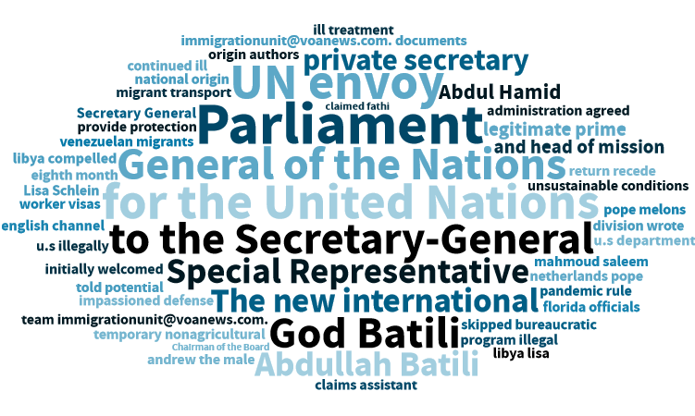
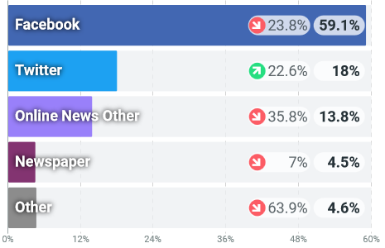
ENGAGE-
MENTS
SENTI-
MENT
TOP NEWS
❶
Il Primo ministro del GNU Dabaiba riceve il nuovo Inviato speciale delle Nazioni Unite in Libia, Abdullah Batili.
❶
❷
Il Gen. Haftar commemora l’anniversario "dell’insurrezione contro il terrorismo" a Bengasi.
❷
❶
$$$$
❶
❸
Il Premier Dabiba ha ricevuto a Tripoli una delegazione degli sfollati della città di Derna.
DATA RESULT
Il trend mostra il volume di mention relativo al periodo preso in considerazione. Le Top News invece sono state individuate sulla base delle notizie/eventi che hanno generato il maggior numero di interazioni tra gli utenti dei social media.
Nel periodo di riferimento, rispetto a quello della settimana precedente, si registra una leggera diminuzione di mention ed una discreta diminuzione di engagement.
Piattaforma più significativa: Facebook;
Lingua preponderante nel volume delle mention e negli ingaggi: arabo;
Topic di maggior interesse per gli utenti: Comunità Internazionale - Sicurezza - Scenario Politico.
Eventi di maggior interesse nell’IE:
. L’arrivo a Tripoli e i successivi incontri con le autorità politiche del Governo di Unità Nazionale (GNU) del nuovo inviato speciale delle Nazioni Unite in Libia e Capo della Missione di Supporto delle Nazioni Unite (UNSMIL), Abdullah Batili, hanno generato un alto numero di interazioni. (Batili è stato nominato a settembre 2022 e questa è la sua prima visita ufficiale nella Capitale).
Il discorso del Gen. Haftar durante la commemorazione dell’anniversario "dell’insurrezione contro il terrorismo" a Bengasi ha particolarmente interessato gli utenti i quali hanno interagito esternando i loro complimenti al Generale.
. La notizia relativa al Premier Dabaiba che ha ricevuto presso la sede della Presidenza del Consiglio dei Ministri a Tripoli una delegazione degli sfollati di Derna (città costiera ad est della Libia – Cirenaica), ha generato il numero di interazioni più alto. Gli utenti hanno criticato il Premier ed il suo operato accusandolo di elargire sovvenzioni per gli sfollati anziché adempire ai mancati pagamenti degli stipendi dei dipendenti pubblici.
. Nonostante l’alto numero di mention inerenti il Topic Migranti non si rileva un altrettanto alto numero di interazioni. Questo è dovuto presumibilmente a due fattori, il primo perché le mention in oggetto sono prevalentemente in lingua inglese, il secondo perché il tema migranti, in particolare quello relativo alla migrazione dal Nordafrica verso l’Europa, non è un argomento di particolare interesse per gli utenti libici.

Slide 4
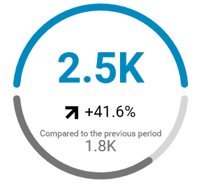
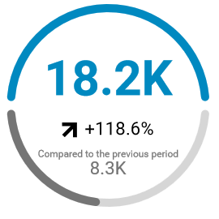
COMUNITÀ INTERNAZIONALE
◆
◆
◆
◆ |  |  | SUNTO: Con un post pubblicato il 16 ottobre dalla pagina Facebook Hakomitna del GNU (Governo di Unità Nazionale) è stato riportato che il Premier Dabaiba ha ricevuto l’Inviato speciale delle Nazioni Unite in Libia e Capo della Missione di Supporto delle Nazioni Unite, Abdullah Batili (nominato a settembre 2022). Nell’occasione, il Primo ministro Dabaiba ha sottolineato la necessità di ascoltare la volontà del popolo libico che intende votare per il nuovo Parlamento in tempi brevi, assicurando il sostegno del suo governo al fine di ottenere la stabilità del Paese e permettere lo svolgimento delle elezioni. Come riportato da Hakomitna, durante l’incontro sono stati illustrati alcuni progetti ed i relativi resoconti finanziari del GNU e la road map raggiunta dal Comitato per il “Ritorno della Fiducia al Popolo” (comitato incaricato da Dabaiba a marzo 2022 al fine di delineare il percorso politico in Libia). Come riportato da altre testate mediatiche, l’Inviato dell’ONU per la Libia Batili è arrivato (la sua prima visita ufficiale nella Capitale) a Tripoli il 15 ottobre ricevuto per l’occasione dal Sottosegretario agli Affari Esteri per la Cooperazione e le Organizzazioni Internazionali, Omar Keti. Inoltre, come riportato dalla pagina Facebook della testata mediatica Libya Alhadath TV anche il Primo ministro del Governo di Stabilità Nazionale (GNS) Bashagha ha annunciato il suo messaggio di benvenuto a Batili con l’augurio che possa portare la Libia verso le elezioni. REAZIONE UTENTI: Un discreto numero di utenti ha commentato la notizia, la maggior parte di essi è critica nei confronti del GNU e del Premier Dabaiba, chiedendo le prove dei succitati progetti e lamentando il fatto che i fondi dovrebbero anche stanziarli per sbloccare i pagamenti degli stipendi dei dipendenti pubblici che da molti mesi non vengono erogati. Tanti utenti hanno evidenziato che a ricevere Batili sia stato il Sottosegretario del Ministero degli Affari Esteri e non il Ministro degli Esteri Najla Al-Manqoush in persona, secondo gli stessi questa sarebbe una mossa politica al fine di dare meno importanza e prestigio al neo inviato dell’ONU. Un utente ha commentato la notizia scrivendo “Le Nazioni Unite sono politicizzate e non neutrali, se ci fosse la loro buona volontà per il bene dei popoli, ne avrebbero beneficiato la Siria, il Yemen, l'Iraq e altri”.
INFLUENCE/COGNITIVE ASSESSMENT
La notizia dell’incontro tra il Premier Dabaiba e l’Inviato speciale delle Nazioni Unite in Libia e Capo della Missione di Supporto delle Nazioni Unite in Libia (UNSMIL), Abdullah Batili, ha catturato l’attenzione degli utenti che non hanno commentato l'incontro ma hanno espresso dure critiche vero il Premier Dabaiba per l'impiego dei fondi destinati a vari progetti sul territorio libico. Illustrare il resoconto degli investimenti e delle spese del Governo di Unità Nazionale farebbe pensare che potrebbe essere un modo per Dabaiba di dimostrare l'onestà e la trasparenza del suo governo per quanto concerne l’utilizzo del denaro pubblico dato che recentemente (settembre 2022), il Libyan Audit Bureau (Corte dei Conti) ha pubblicato la sua relazione finanziaria per l’anno 2021, dimostrando l’esistenza di un ampio sistema di corruzione all’interno del GNU.

Slide 5
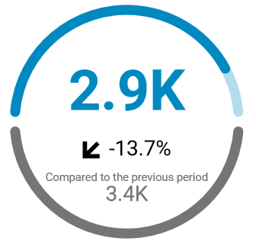
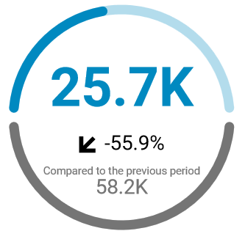
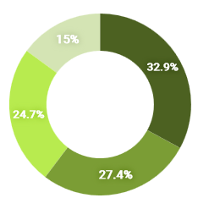
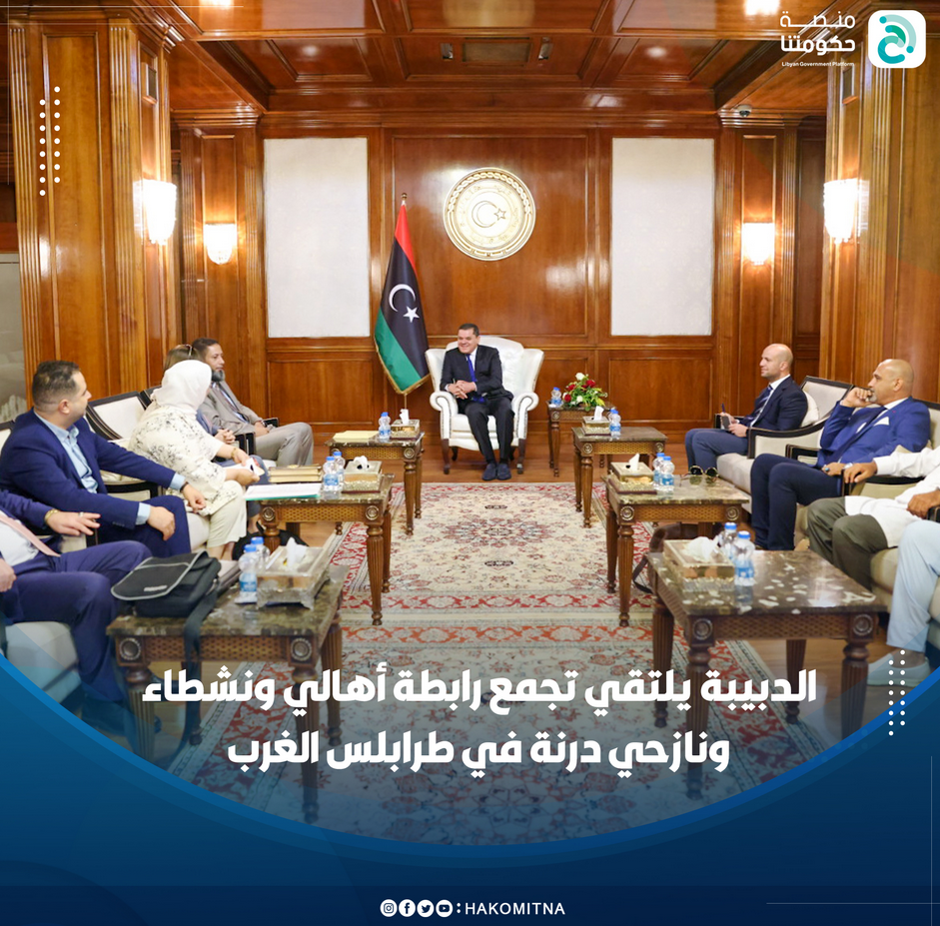
SCENARIO POLITICO
$$$$
⬥ |  |  | SUNTO: Con un post pubblicato il 17 ottobre sulla pagina Facebook Hakomitna del GNU (Governo di Unità Nazionale) è stato riportato che il Premier Dabaiba ha ricevuto presso la sede della Presidenza del Consiglio dei Ministri a Tripoli una delegazione degli sfollati di Derna (città costiera ad est della Libia – Cirenaica). Come riportato nel post, durante l’incontro il Premier ha ascoltato le richieste di coloro che sono stati costretti a lasciare la città di Derna, le cui case sono state distrutte durante la Seconda Guerra Civile Libica, e le difficoltà riscontrate dagli stessi durante la loro permanenza a Tripoli. Dabaiba ha chiesto inoltre aggiornamenti circa la situazione di coloro che attualmente sono rimasti a vivere a Derna. Nell’occasione, Dabaiba ha sottolineato la necessità di dare seguito all'erogazione delle sovvenzioni per le locazioni di abitazioni attraverso un meccanismo che garantisca a tutti gli aventi diritto provenienti da Derna di poter beneficiare di tali contributi. Il Premier ha inoltre dichiarato che il tema della riconciliazione nazionale debba essere lasciato al di fuori della sfera politica. REAZIONE UTENTI: Numerosi utenti hanno commentato la notizia, alcuni sostengono che gli sfollati di Derna appartengono al gruppo degli integralisti Islamici, sostenitori del Principato Islamico di Derna disciolto a seguito della disfatta ad opera del Libyan National Army (LNA del Gen. Haftar) con l’aiuto egiziano durante la campagna militare del 2018. Qualche utente ha inoltre accusato il Primo ministro Dabaiba di “pagare i rifugiati” trascurando i dipendenti di alcune categorie del settore pubblico i quali non percepiscono gli stipendi da diversi mesi.
INFLUENCE/COGNITIVE ASSESSMENT
La notizia relativa all’incontro tenutosi a Tripoli tra il Primo ministro del GNU Dabaiba con una delegazione di sfollati provenienti da Derna ha catturato l’attenzione degli utenti che interagiscono con i post relativi alle notizie del Premier e del suo Governo col fine di lamentarsi per i mancati pagamenti degli stipendi di alcune categorie del settore pubblico. L'intento comunicativo del Premier nell'incontrare gli sfollati di Derna potrebbe essere quello di evidenziare la vicinanza e l’appoggio del GNU a tutta la popolazione libica a prescindere dalla loro provenienza.

Slide 6
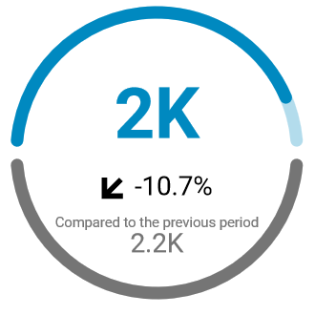
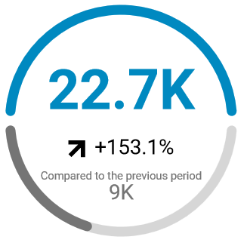
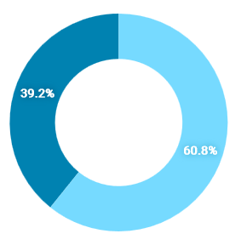
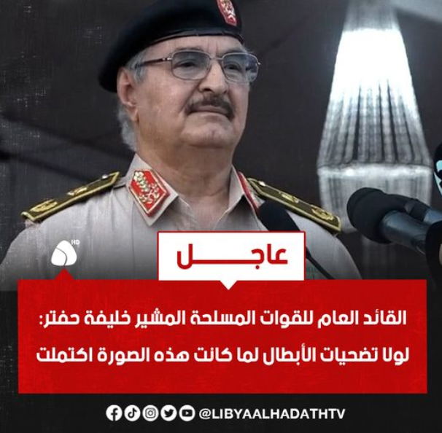
SICUREZZA
❖
❖ |  |  | SUNTO: Il 15 ottobre la pagina Facebook della testata mediatica Libya Alhadath TV riporta che il Comandante dell’LNA (Libian National Army), Gen. Khalifa Haftar, durante la commemorazione dell’anniversario "dell’insurrezione contro il terrorismo" a Bengasi, dichiara che “se non fosse stato per i sacrifici degli eroi, questo clima di pace attuale non sarebbe stato possibile”. Come riportato nel post, il Generale ha inoltre affermato che "Bengasi è diventata la capitale della sicurezza e della stabilità", sottolineando che “chi ha sconfitto il terrorismo sconfiggerà anche la corruzione”. Con ogni probabilità, le dichiarazioni del Generale farebbero riferimento alla seconda guerra civile libica, quando nel 2014 la città di Bengasi è stata occupata da gruppi integralisti Islamici, in particolare la "Brigata dei Martiri del 17 Febbraio" del gruppo Ansar Al Sharia affiliati ai Fratelli Musulmani, i quali avevano conquistato molte basi militari dell’esercito Libico nell'Est del Paese conquistando successivamente quasi tutta Bengasi. Con l’appoggio della marina e dell’ aeronautica egiziana, l'LNA (Libyan National Army) nel 2017 riprende il controllo di tutta Bengasi, dichiarando la città totalmente liberata dagli integralisti islamici. REAZIONE UTENTI: Numerosi utenti hanno commentato la notizia, la quasi totalità di essi si è complimentata con il Gen. Haftar, soltanto una piccola parte smentisce la presenza di sicurezza e stabilità nel Paese.
INFLUENCE/COGNITIVE ASSESSMENT
La notizia della commemorazione dell’anniversario dell’insurrezione contro il terrorismo a Bengasi ha interessato particolarmente gli utenti, i quali hanno esternato il loro apprezzamento verso Haftar. Le dichiarazioni del Generale relative alla sicurezza e alla stabilità che godrebbe la città di Bengasi e la sua affermazione secondo la quale “chi ha sconfitto il terrorismo sconfiggerà anche la corruzione” porterebbe a ritenere che Haftar stia seguendo una propria linea comunicativa per la campagna elettorale in vista delle prossime elezioni. Il Capo dell’LNA inoltre, nelle scorse settimane ha visitato diverse città del Fezzan (regione a sud ovest della Libia) e durante i suoi discorsi avrebbe dichiarato che il suo Libyan National Army (LNA) è l’unica forza militare in grado di garantire sicurezza e stabilità in Libia.

Slide 7
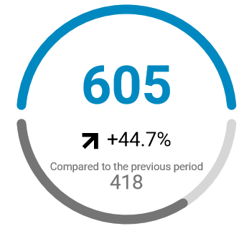
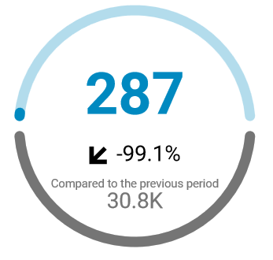
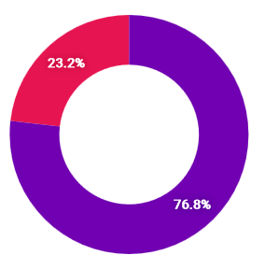
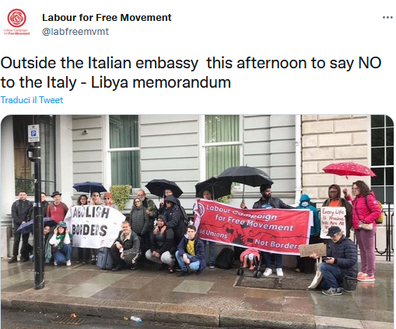
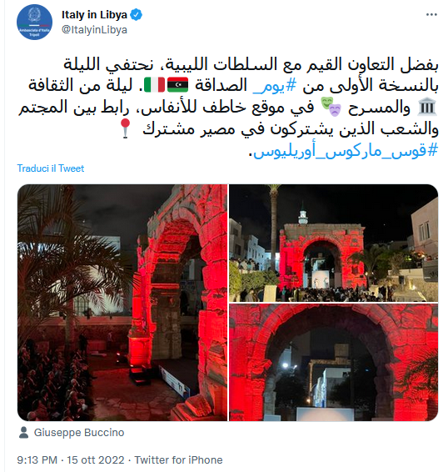
ATTIVITÀ ITALIANA IN LIBIA
◆
◆
❖
◆ |  |  | SUNTO: Il 15 ottobre l’account Twitter Labour for Free Movement (lavoratori impegnati a difendere ed estendere la libertà di movimento e i diritti di tutti i migranti - @labfreemvmt – 6.668 follower) riporta: “Fuori dall'ambasciata italiana (a Londra) questo pomeriggio per dire NO al memorandum Italia-Libia”. Il memorandum Italia-Libia del 2017, ufficialmente "Memorandum d'intesa sulla cooperazione nel campo dello sviluppo, del contrasto all'immigrazione illegale, al traffico di esseri umani, al contrabbando e sul rafforzamento della sicurezza delle frontiere tra lo Stato della Libia e la Repubblica Italiana", è un memorandum d'intesa tra Italia e Libia firmato il 2 febbraio 2017 dall’allora Presidente del Consiglio dei Ministri Italiano Paolo Gentiloni e dal Primo ministro del Governo di Accordo Nazionale (GNA) Fayez al-Sarraj. L'accordo, che ha una durata di tre anni, è stato raggiunto nell'ambito della crisi europea dei migranti e della seconda guerra civile in Libia e prevede che il governo italiano fornisca aiuti economici e supporto tecnico alle autorità libiche (in particolare alla Guardia costiera), nel tentativo di ridurre il traffico di migranti attraverso il Mar Mediterraneo, mentre in cambio la Libia si impegna a migliorare le condizioni dei propri centri di accoglienza per migranti. Nel 2020 il memorandum è stato prorogato automaticamente alle stesse condizioni per altri tre anni (ogni 3 anni), il prossimo rinnovo infatti è previsto per il 2 febbraio 2023 a meno che una delle parti (il governo italiano o quello libico) non ne chiedano l'annullamento o la modifica entro il 2 novembre 2022. REAZIONE UTENTI: Un numero esiguo di utenti ha interagito con la notizia postando solo like senza commenti.
❖ |  |  | SUNTO: Il 15 ottobre l’account Twitter dell’Ambasciata d’Italia in Libia (@ItalyinLibya) twitta in lingua araba e in inglese la notizia relativa alla celebrazione della prima edizione del premio dell’amicizia italo-libica “Arco di Marco Aurelio”. Nel suo tweet @ItalyinLibya ringrazia le autorità libiche per la preziosa collaborazione fornita per la realizzazione dell’evento. La notizia, riportata da diverse testate libiche, ha avuto eco anche in Italia in quanto è stata pubblicata da alcuni siti di informazione tra cui il quotidiano online Agenzia Nova. Quest’ultimo riporta che la cerimonia si è svolta nella città vecchia di Tripoli e che il Premio in oggetto è stato organizzato dal Dipartimento libico delle antichità, dall’Ambasciata d’Italia in Libia e dal Municipio di Tripoli sotto il patrocinio del Consiglio Presidenziale, per il quale era presente il vicepresidente Abdullah Al-Lafi. Nell’occasione, l’ambasciatore italiano in Libia, Giuseppe Buccino, ha espresso la sua soddisfazione per l’evento dichiarando inoltre di essere fiducioso del fatto che la Giornata dell’amicizia italo-libica venga da oggi celebrata ogni anno, con scambi culturali sempre più saldi. REAZIONE UTENTI: Un esiguo numero di utenti ha commentato i tweet. Per quanto concerne gli utenti arabofoni essi sono critici nei confronti dell’Italia, un utente nello specifico scrive che gli italiani non sono i benvenuti in Libia. Anche coloro che hanno commentato il tweet in lingua inglese sono in parte critici nei confronti del nostro Paese, un utente, presumibilmente turco, sostiene che la Turchia starebbe concedendo i visti a tutti i libici che ne fanno richiesta, mentre l’Italia concederebbe i visti solo ai libici facoltosi. Alcuni criticano anche la classe politica libica accusandola di permettere alla Turchia di approfittarsi delle risorse libiche, solo un utente esterna soddisfazione per l’iniziativa in oggetto sostenendo che “la Libia è piena di talenti” che potrebbero trarre vantaggi da iniziative simili.
INFLUENCE/COGNITIVE ASSESSMENT
Il tweet dell’account Labour for Free Movement (@labfreemvmt – 6.668 follower) fa riferimento alla giornata di mobilitazione internazionale per chiedere di porre fine Memorandum d’Intesa. Come riportato da diverse testate mediatiche italiane ed internazionali, il 15 ottobre 2022 in diverse città italiane ed europee sono state organizzate manifestazioni per chiedere al Governo italiano di porre fine al Memorandum d’intesa, che all’estero si sarebbero tenute all’esterno delle ambasciate e dei consolati italiani. L’appello arriverebbe dalle ONG Solidarity with Refugees in Libya, Abolish Frontex”, “Refugees In Libya, Mediterranea Saving Humans, le quali chiedono di bloccare i finanziamenti e la cooperazione con la guardia costiera libica e revocare le sanzioni per le organizzazioni che recuperano le imbarcazioni di migranti senza respingerli in Libia. Benché testate mediatiche italiane ed internazionali abbiano riportato delle suddette manifestazioni, gli utenti libici non hanno interagito con la notizia in oggetto, probabilmente in quanto la stampa libica non ha diffuso notizie e perché presumibilmente le preoccupazioni degli utenti libici verso la problematica migratoria si riflettono solo sui migranti che rimangono in Libia.
La notizia relativa alla prima edizione del premio dell’amicizia italo-libica “Arco di Marco Aurelio” benché riportata da diverse testate sia libiche che italiane non ha catturato particolarmente l’attenzione degli utenti libici dei social. I tweet pubblicati in lingua araba ed inglese da @ItalyinLibya relativi alla notizia, ha dato modo ai pochi utenti che hanno commentato di esternare sia le loro critiche nei confronti dell’Italia sia la loro inquietudine riguardo al Memorandum d’Intesa (che permetterebbe l’esplorazione di idrocarburi nelle acque territoriali libiche ed in territorio libico da parte di società congiunte turco-libiche) siglato recentemente tra il GNU e la Turchia, accordo che per gli utenti favorirebbe gli interessi della Turchia a discapito della Libia. Come riporta un commento di un utente, iniziative culturali come quella in oggetto, consentirebbe ai libici talentuosi di trarre vantaggi dagli scambi culturali italo-libici.

Slide 8
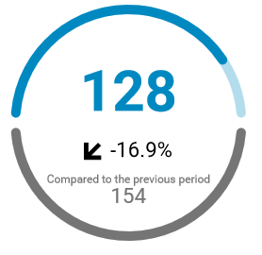
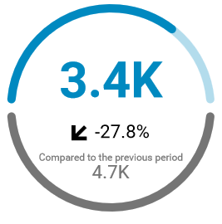
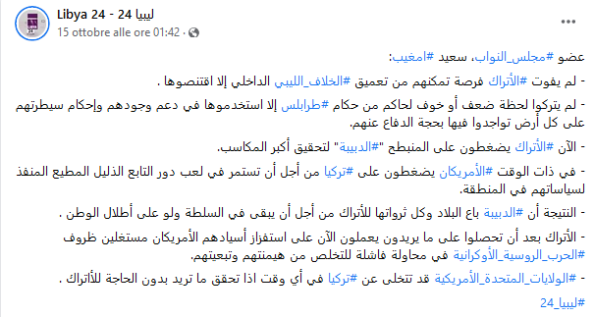
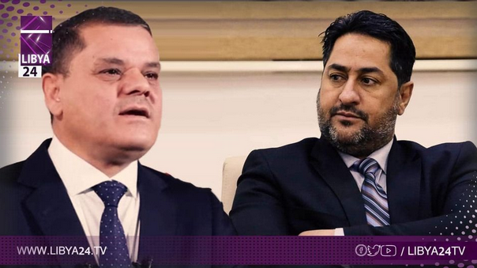
COMUNICAZIONE DIVISIVA IN LIBIA
◆
◆ |  |  | Il 15 ottobre la pagina Facebook della testata mediatica Libya 24 riporta le dichiarazioni del Deputato del Parlamento Said Mogaiab (Il Parlamento Libico ha eletto a febbraio 2022 il Governo di Stabilità Nazionale) nelle quali avrebbe affermato che i turchi: non hanno perso l’occasione per alimentare le dispute interne in Libia; sono sempre stati pronti a supportare coloro che comandano a Tripoli, approfittando dei momenti di difficoltà per incrementare la loro presenza e controllo sul territorio; stanno valutando il potere ed il controllo di Dabaiba per incrementare i loro interessi; stanno subendo pressioni dagli americani affinché continuino ad aumentare la loro presenza in Libia e sostenere le politiche estere statunitensi. Il risultato è che Dabaiba ha venduto il Paese e le sue ricchezze ai turchi pur di rimanere al potere a discapito del bene della Libia. REAZIONE UTENTI: Un moderato numero di utenti ha commentato la notizia, essi non risulterebbero particolarmente meravigliati dalle dichiarazioni del deputato, in quanto considerano tutte le forze straniere (servizi segreti egiziani, Gruppo Wagner, Turchi…) presenti in Libia sfruttatori delle risorse del territorio libico.
INFLUENCE/COGNITIVE ASSESSMENT
Il Deputato del Parlamento Said Mogaiab nelle sue dichiarazioni, riportate da Libya 24, definisce i turchi come sfruttatori della Libia. Da un’analisi dei commenti si dedurrebbe che i turchi siano facilitati dall’orientamento attuale dell’attenzione internazionale (in particolare degli USA) verso il conflitto russo-ucraino ed utilizzano il GNU (Governo di Unita Nazionale) al fine di incrementare i loro interessi.

Slide 9
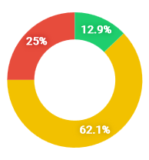
UTENTI LIBICI VERSO HAFTAR
UTENTI LIBICI VERSO DABAIBA
UTENTI LIBICI VERSO BASHAGHA
UTENTI LIBICI VERSO HAFTAR
UTENTI LIBICI VERSO DABAIBA
UTENTI LIBICI VERSO BASHAGHA
TIMORE DEGLI UTENTI PER EVENTUALI NUOVE TENSIONI IN TRIPOLITANIA
L’ISTRUZIONE È FONDAMENTALE PER LE NUOVE GENERAZIONI
MASSIMA DISPONIBILITÀ E SUPPORTO Di BASHAGHA ALL’INVIATO SPECIALE DELL’ONU BATILI
INFLUENCE/COGNITIVE ASSESSMENT
Il grafico del Content evidenzia il volume di mention relativo al periodo preso in considerazione. I Temi, invece, sono stati individuati sulla base delle notizie/post che hanno generato il maggior numero di interazioni tra gli utenti dei social media. Si registra per la settimana di riferimento:
Leggero aumento del numero delle mention, con una prevalenza di notizie/tweet/post neutre.
Il Gen. Haftar in un discorso tenuto nella città di Sebha (nel Fezzan, Sud-Ovest della Libia) ha invitato la popolazione a “prepararsi per combattere una battaglia inevitabile" al fine di liberare il Paese dalla corruzione, “strappando i politici corrotti dalle loro poltrone” ed evidenziando che l’LNA (Libyan National Army) è vicino alla popolazione. La maggior parte degli utenti sminuisce il potere di Haftar sostenendo che a decidere siano altri Paesi ed egli sia solo un esecutore di ordini.
L’account Twitter @aleasima_17 (511k follower), riporta che il Premier Dabaiba è intenzionato a costruire 1500 nuove scuole. La notizia è stata percepita positivamente dalla quasi totalità degli utenti i quali hanno evidenziato l’elevata importanza dell’istruzione per le nuove generazioni.
Le parole espresse dal Premier del GNS Bashagha inerenti l’arrivo a Tripoli dell’Inviato speciale delle Nazioni Unite in Libia e Capo della Missione di Supporto delle Nazioni Unite (UNSMIL), Abdullah Batili, riportate da Libya Press News Agency, risaltano in modo positivo il Premier in quanto egli accogliendo con favore l’arrivo dell’Inviato ONU ha dichiarato di essere pronto a sostenere tutti gli sforzi internazionali per porre fine alle fasi di transizione politica ed indire nuove elezioni.

